Slide 1

第三章 连续型随机变量及其分布

Slide 2

对离散型随机变量，其取值为单点，但是有些随机变量的取值不能一个个的列出，在实际问题中，我们感兴趣的往往不是随机变量取一点的概率，而是研究随机变量在某个范围的概率。如：电子元件的寿命X，关心的是P(X>T)=?,测量误差X，关心
而 为了
表示的方便，我们引入了随机变量的分布函
数的概念，是描述随机变量分布的又一方法

Slide 3
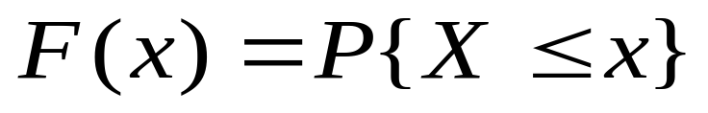
§3.1 一维连续随机变量及其概率分布
一. 分部函数的概念
定义3.1 设 X 是一随机变量，对任意的实数x，令
则称F(x)为X 的分布函数。

Slide 4
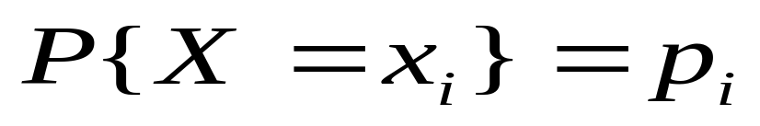
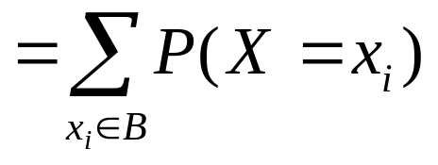
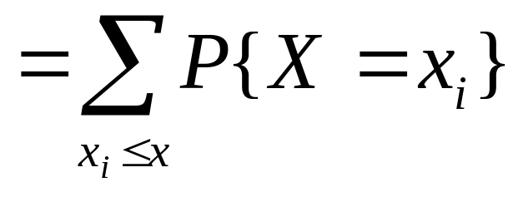
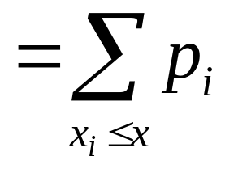

离散型随机变量X 的分布函数
∀B ⊂R¹, P(X∈B)
若X 的分布律为
i=1, 2, ... ,
则X的分布函数为

Slide 5
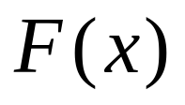







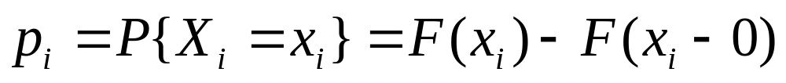
离散型随机变量X的分布函数是单调增加的，右连续的，具有跳跃型间断点{x_{i}: i=1,2,…}的阶梯函数，在间断点处的跳跃度为

Slide 6
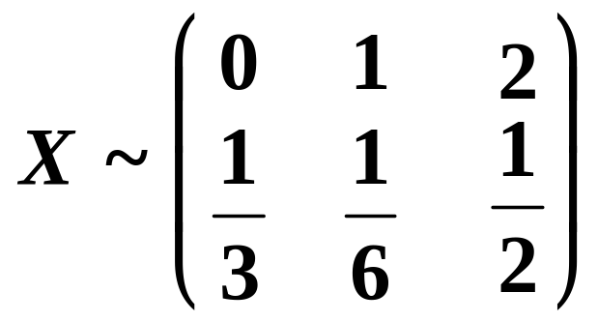

例1
，求 F(x).
解:
当 x < 0 时，
F(x) =P{X ≤ x}=0
当 0 ≤ x < 1 时，
F(x) = P{X ≤ x}= P{X=0} =1/3
当 1 ≤ x < 2 时，
F(x) = P{X ≤ x}= P{X=0)}+ P{X=1} =1/3 +1/6=1/2
当 x 2 时，
F(x) = P{X ≤ x}= P{X=0)}+ P{X=1} + P{X=2} = 1

Slide 7
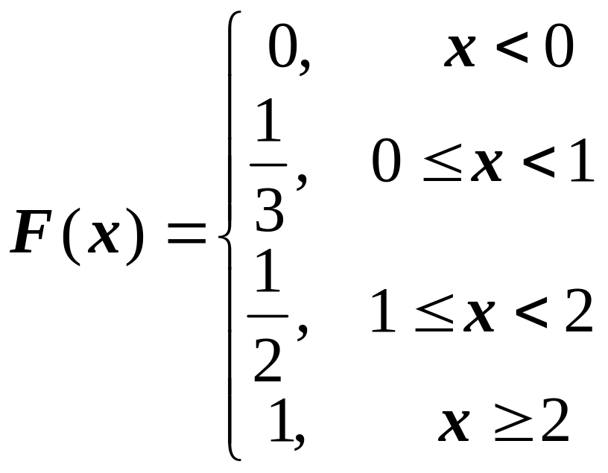
故
注意右连续
下面我们从图形上来看一下.

Slide 8
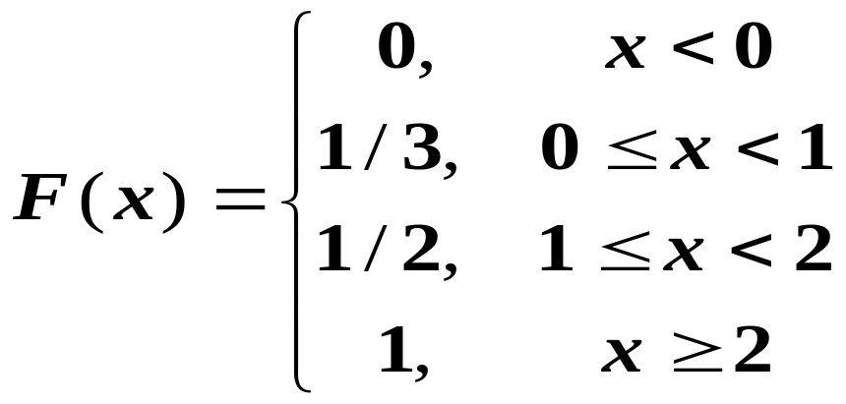








Slide 9
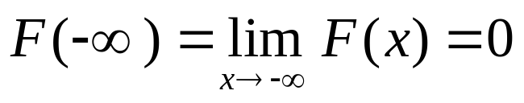
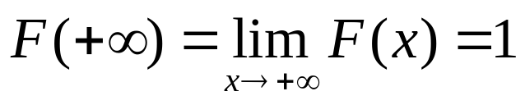
3. 随机变量分布函数F(x)的性质
(1) 单调性：若x₁<x₂, 则F(x₁)≤ F(x₂)
特别地 P{a<x≤b}=F(b)-F(a)
(2) 非负性，规一性：对任意的实数x，均有
0≤ F(x)≤1 ，且

Slide 10
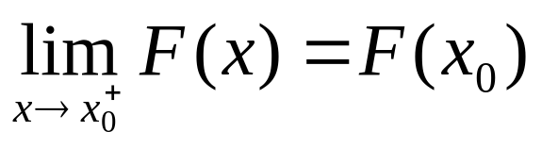
(3) 右连续性: 对任意的实数x₀ ,有
F(x)在 x 轴上处处右连续。
(4) P{X=x₀}=F(x₀) − F(x₀−0)
若F(x)在 X=x₀ 处连续，则
P{X=x₀}=0

Slide 11
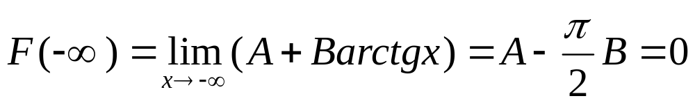
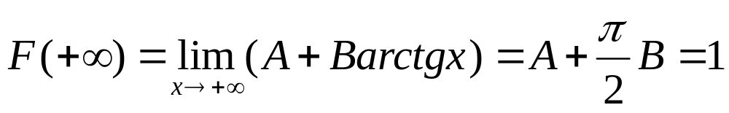
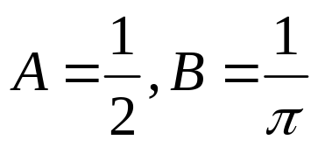
例2 设随机变量 X 的分布函数为
试求：（1）常数 A 与 B
（2）P{− 1< X ≤1}
解：（1）
解得

Slide 12
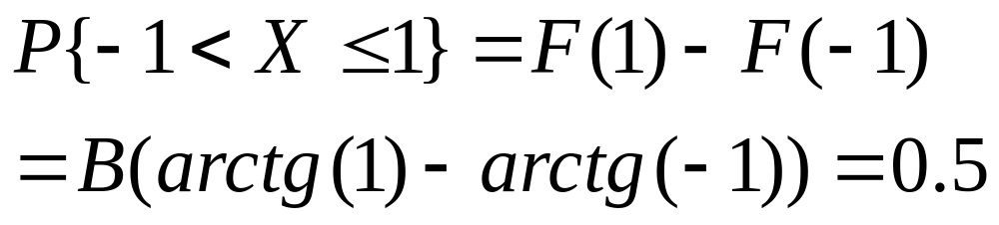
（2）

Slide 13
这一讲，我们介绍了离散型随机变量及其概率分布.
对于离散型随机变量，如果知道了它的概率函数,也就知道了该随机变量取值的概率规律. 在这个意义上，我们说
离散型随机变量由它的概率函数唯一确定.
下一讲，我们将向大家介绍另一种类型的随机变量----连续型随机变量.

